Slide 1

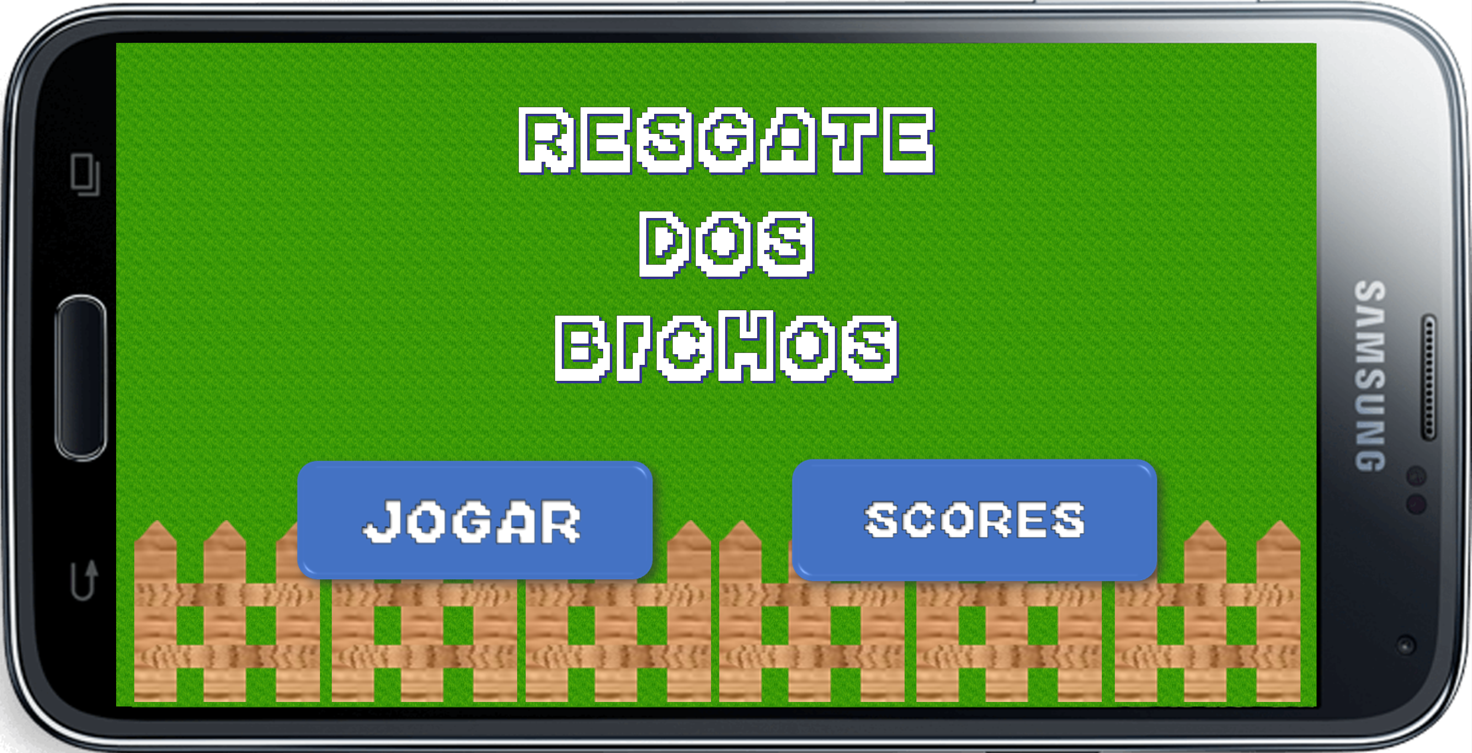
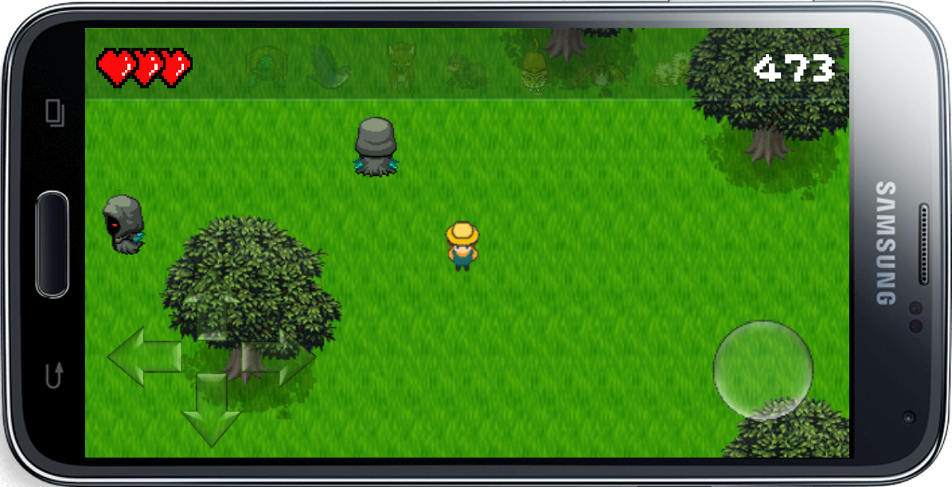
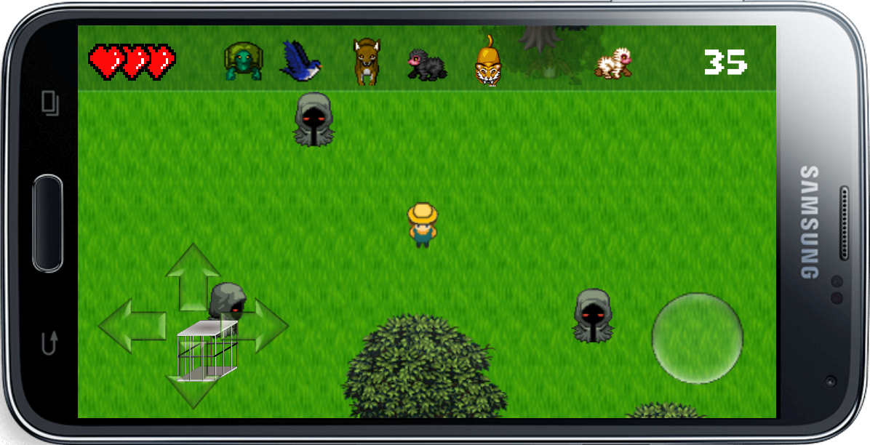
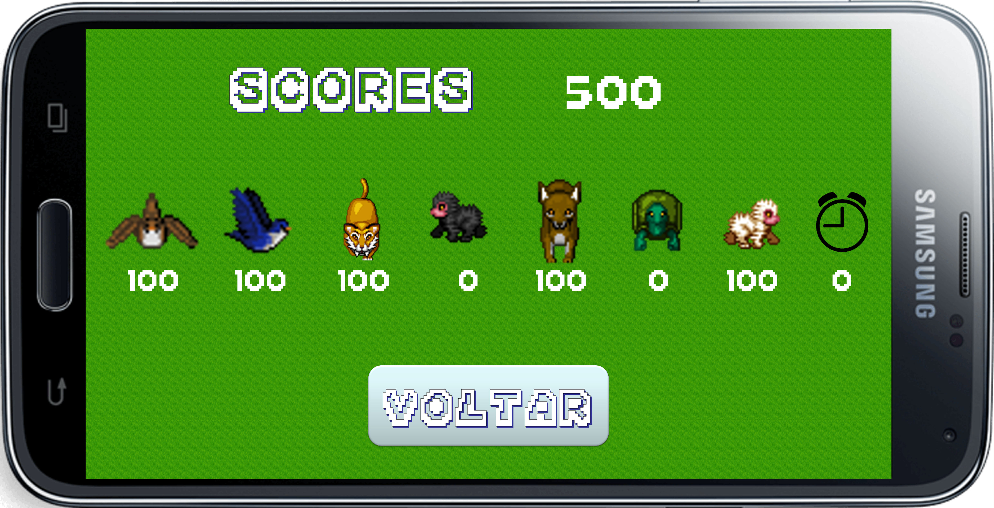
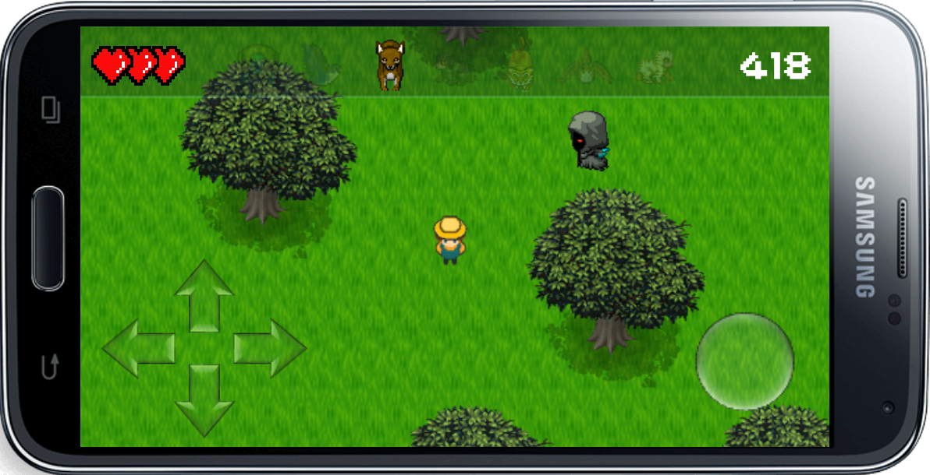
RESGATE
DOS
BICHOS
TEIXEIRA, Diego.
CENTRO UNIVERSITARIO 7 DE SETEMBRO
SISTEMAS DE INFORMAÇÃO
APRESENTAÇÃO
METODOLOGIA
Resgate dos Bichos é um jogo de aventura que visa entreter jovens e adultos através de um enredo nacional e de conscientização sobre a fauna brasileira.
Joe, o personagem principal, resolve se aventurar numa área repleta de perigos com o propósito de resgatar todos os animais presos nas jaulas e que estão em estado crítico de extinção no país.
Seu maior desafio é realizar a missão em tempo hábil, evitando a extinção das espécies mantidas em cativeiro e perpassar os obstáculos que o local apresenta.
Para definição das características e enredo do jogo foi utilizado um levantamento qualitativo sobre as diferentes temáticas desenvolvidas em jogos 2D com gênero de aventura. Identificou-se que um enredo nacional e de temática ambiental possibilitaria um desenvolvimento mais criativo e original.
Nas etapas de desenvolvimento foi utilizado o Corona SDK e o editor de código-fonte Visual Studio Code, além do sistema de versionamento GIT.
Para o modelo de ciclo de vida, optou-se por uma metodologia incremental onde as etapas de desenvolvimento visava a construção e finalização de uma funcionalidade do jogo a cada semana.
Os testes foram realizados a cada ciclo de desenvolvimento para garantir a corretude das novas funcionalidades e histórias de usuário.
TELAS E NAVEGAÇÃO
O JOGO
RESULTADOS
O objetivo do jogo é guiar o personagem principal pelo cenário em busca das sete chaves que libertarão os animais presos nas jaulas. O jogador só pode coletar uma chave de cada vez, ou seja, após coletar uma chave é preciso, em seguida, encontrar uma jaula e abri-la.
É necessário evitar o contato com os outros personagens que ficam em movimento no jogo, pois implicará na perca das vidas do jogador caso isso ocorra. O jogo possui um tempo máximo de 500 segundos para cumprimento da missão e o status do jogo pode ser consultado através do botão redondo localizado na parte inferior direita da tela.
O sistema de pontuação é composto pela soma dos animais libertados mais o tempo restante de jogo, considerando +100 pontos para cada animal.
A divisão do jogo em camadas possibilitou atingir um efeito de lente que acompanha a movimentação do personagem principal, além de permitir uma jogabilidade intuitiva onde o jogador se torna o principal responsável por sua pontuação no jogo, tendo que demonstrar agilidade, atenção e estratégia para atingir melhores resultados.
Por fim, embora as funcionalidades tenham sofrido mudanças nas etapas de desenvolvimento, o jogo atingiu um resultado bastante próximo da ideia proposta inicialmente.
REFERÊNCIAS
Sprites e personagens: <https://forums.rpgmakerweb.com/index.php>
Musica e sons: <http://freemusicarchive.org/music/>
Documentação: <https://docs.coronalabs.com/guide/>
REPOSITÓRIO: <https://github.com/DiegoTeixeiraMarques/ResgateDosBichos>

